Slide 1

buena donación
Notes:
Buendon will:
-Motivation zu spenden verstärken
-Motivation erhalten durch erleichtertes suchen und finden der richtigen Organisation
-Hilfe und Unterstützung der Spendenwilligen
-neue Spender anwerben durch die bessere Transparenz: man sieht was die Spenden bewirkt haben, aktuelle Erfolge, Arbeit der Freiwilligen und wo das Geld eingesetzt wird
Zielformulierung: Wie zeigen wir interessierten Spender/innen, welche Hilfsorganisation Ihre Interessen am besten vertritt?

Slide 2
Wir wollen
Übersicht über die Hilfsorganisationen bieten
Aktuelle Nachrichten bereitstellen
Erfolge aufzeigen
Spenden ermöglichen
Informationsaustausch ermöglichen (buencom)
Notes:
Buendon will:
-Motivation zu spenden verstärken
-Motivation erhalten durch erleichtertes suchen und finden der richtigen Organisation
-Hilfe und Unterstützung der Spendenwilligen
-neue Spender anwerben durch die bessere Transparenz: man sieht was die Spenden bewirkt haben, aktuelle Erfolge, Arbeit der Freiwilligen und wo das Geld eingesetzt wird
Zielformulierung: Wie zeigen wir interessierten Spender/innen, welche Hilfsorganisation Ihre Interessen am besten vertritt?

Slide 3
1. Schritt
Fortschritte
Probleme:
Ideenfindung
Konzeption der Website via Wireframe
Programmierung der Web-Anwendung mit HTML
Anbindung aller Teammitglieder über Git-Hub
Orientierungsleiste fixieren
Probleme:
2. Schritt
Feinheiten auf jeder einzelnen Seite (=Design anpassen)
Umwandlung von px auf % und damit die Anpassung der Seite an die Größe des Bildschirms
Sinnvolle Arbeitseinteilung
GitHub Anbindung
Programmierung der Web-Anwendung mit HTML und CSS
„klickbare“ Anwendung

Slide 4
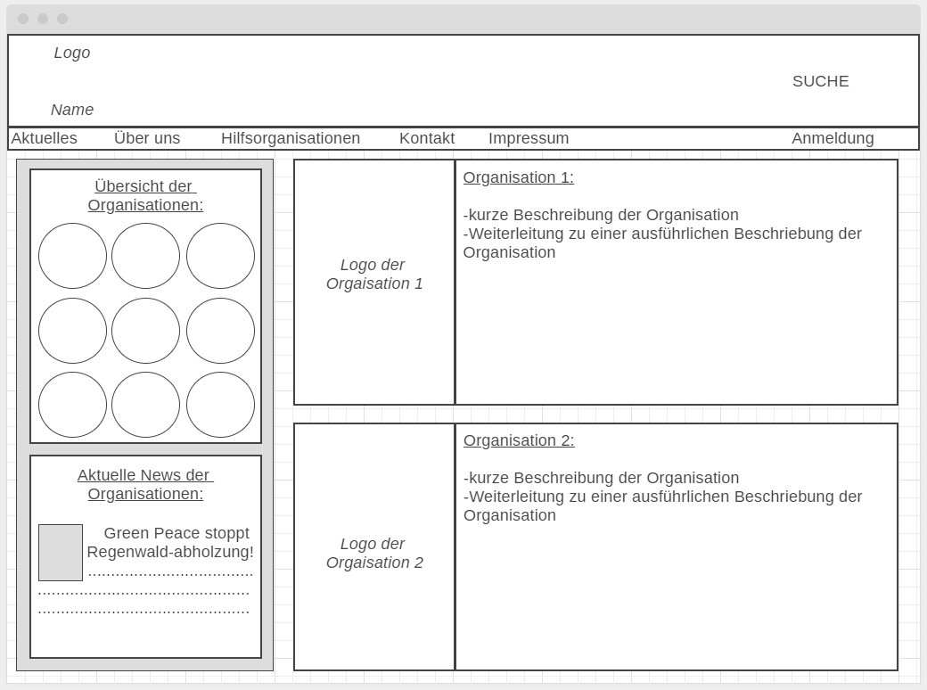

Slide 5
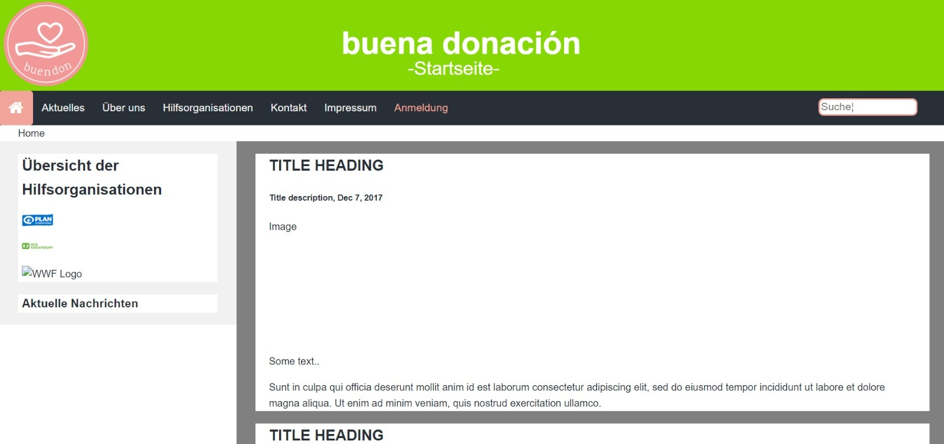

Slide 6
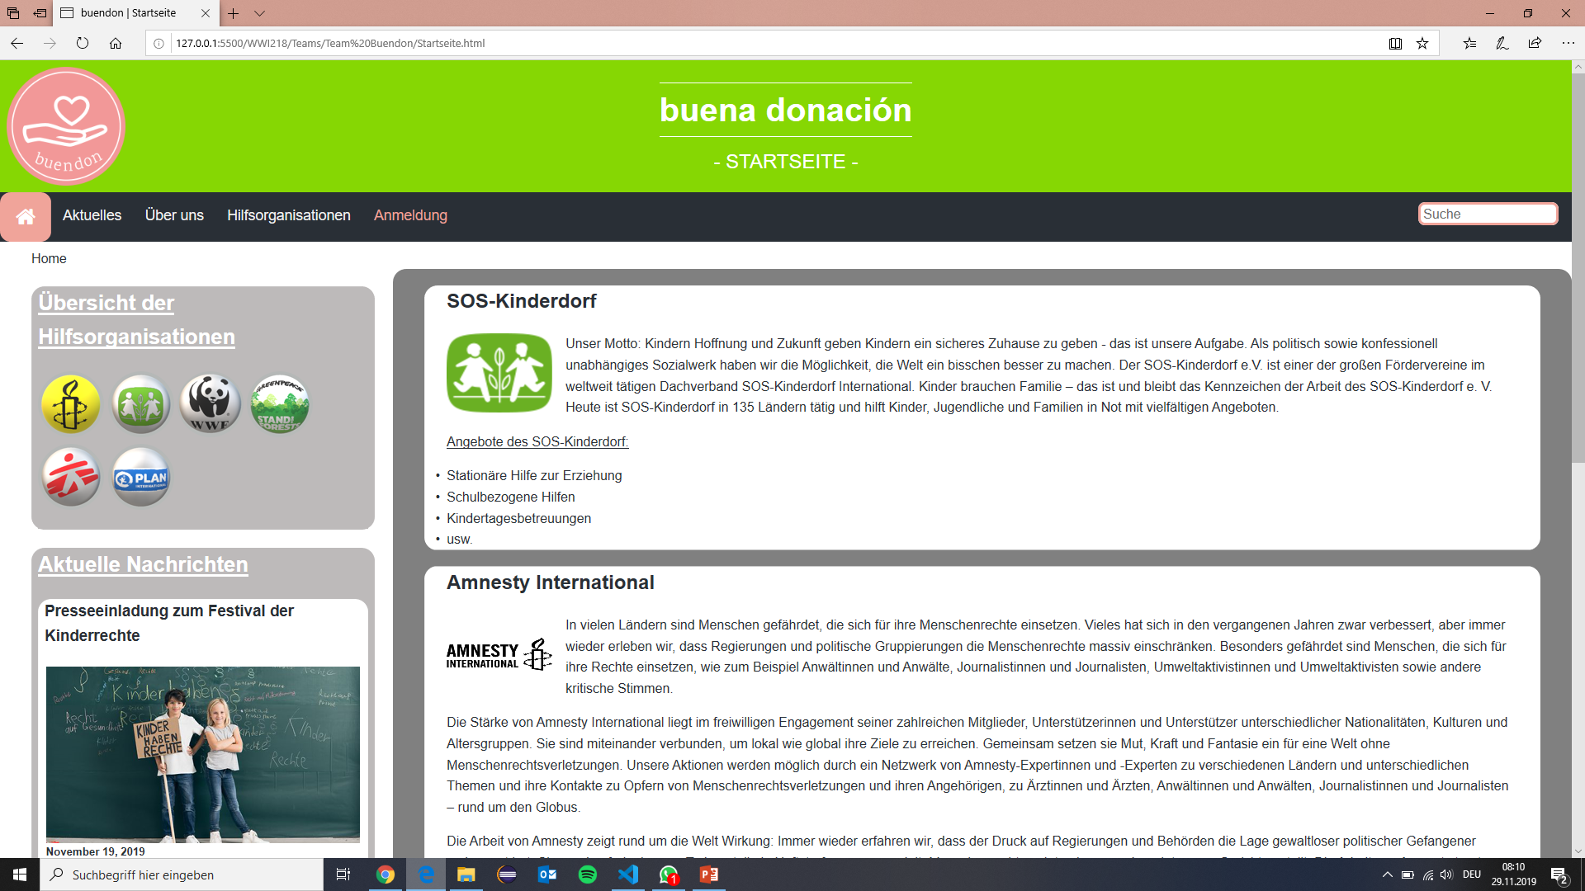

Slide 7

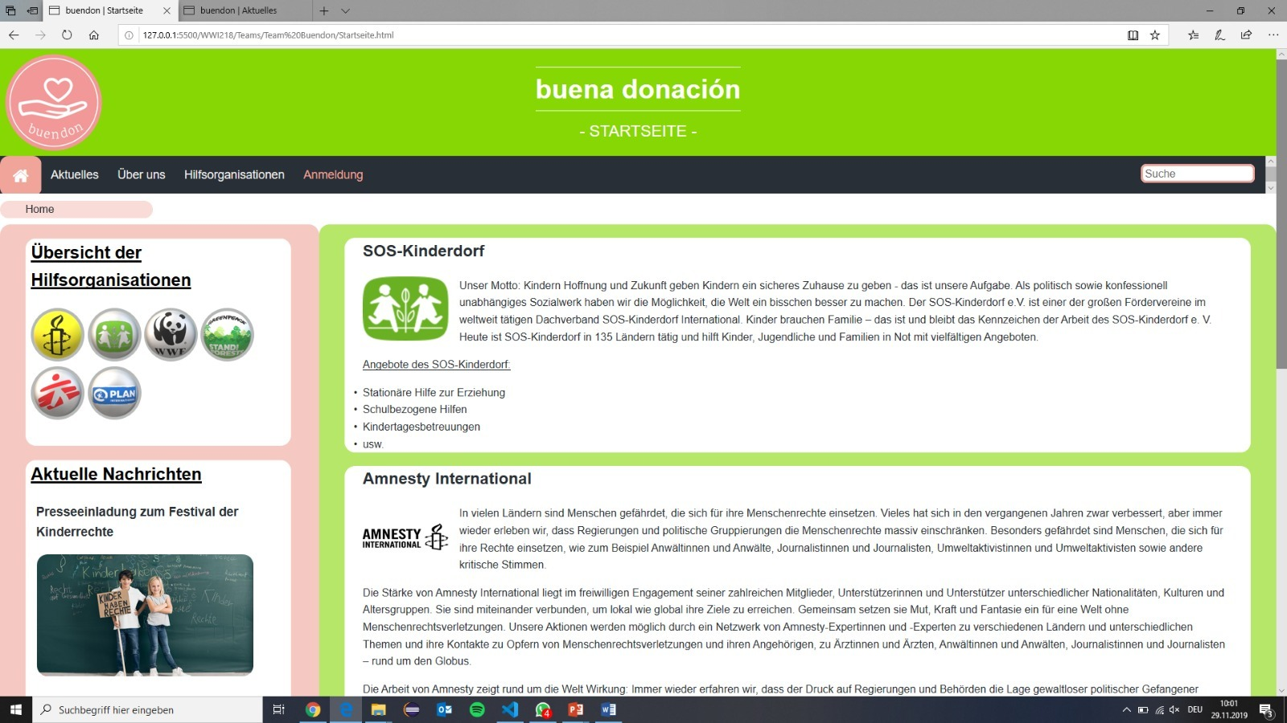
Button im Tab-Fenster:

Slide 8
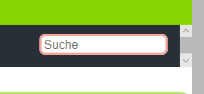
Probleme:
Scroll-Spalte bei zu kleiner Weite
Drop Down Menü
Farbliche Anpassung
Notes:
Buendon will:
-Motivation zu spenden verstärken
-Motivation erhalten durch erleichtertes suchen und finden der richtigen Organisation
-Hilfe und Unterstützung der Spendenwilligen
-neue Spender anwerben durch die bessere Transparenz: man sieht was die Spenden bewirkt haben, aktuelle Erfolge, Arbeit der Freiwilligen und wo das Geld eingesetzt wird
Zielformulierung: Wie zeigen wir interessierten Spender/innen, welche Hilfsorganisation Ihre Interessen am besten vertritt?

Slide 9
Ausblick
Notes:
Buendon will:
-Motivation zu spenden verstärken
-Motivation erhalten durch erleichtertes suchen und finden der richtigen Organisation
-Hilfe und Unterstützung der Spendenwilligen
-neue Spender anwerben durch die bessere Transparenz: man sieht was die Spenden bewirkt haben, aktuelle Erfolge, Arbeit der Freiwilligen und wo das Geld eingesetzt wird
Zielformulierung: Wie zeigen wir interessierten Spender/innen, welche Hilfsorganisation Ihre Interessen am besten vertritt?

